Slide 1
Inhalt zum Projekt Sudoku
Einleitung
Um was geht es?
Arbeitskonzept
Scrum-Modell inklusive Git und Github Desktop (Node, Issue für Präsentation erstellen)
Arbeitsweise vom Team
Zeitplan
Struktur der Software
GUI (MVVM, Klassendiagramm)
Sudoku-Solver
Speicherkonzept, Timer
Live-Demo
Schlusswort
Lessons Learned / Review
Github Close Issue Präsentation

Slide 2
Einleitung
Aufgabenstellung:
Scrum
Rahmenbedingungen

Slide 3
Arbeitskonzept

Slide 4
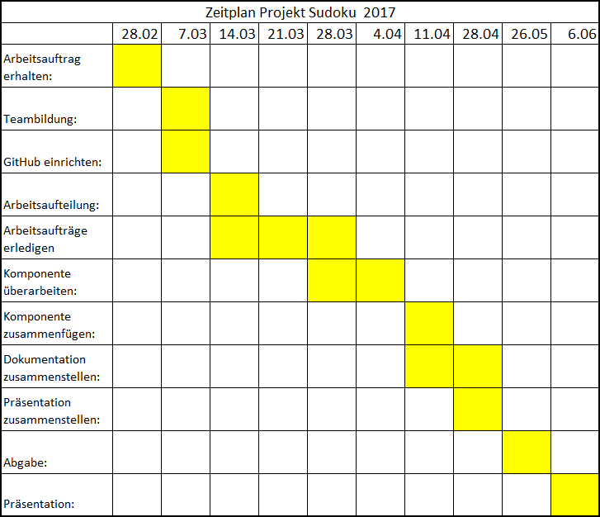
Zeitplan

Slide 5
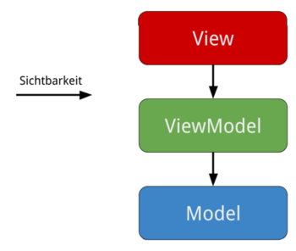
Verwendete Programmmuster
Muster:
MVVM wobei bei Javafx das Muster speziell ergänzt wird, (Controller) um die Beziehungen zu realisieren

Slide 6
Struktur der SW
(Klassendiagramm)

Slide 7
Automatischer Löser
Algorithmen:
aufliesten 1 alg
2 alg
3 alg
aufliesten
Welche wurde letztendlich verwendet und warum:

Slide 8
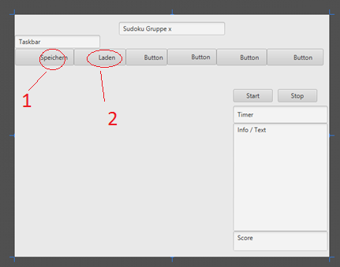
Laufende Anwendung
Spiel präsentierung
esfWEFRWEF
EWFWEF
WEFWEF

Slide 9
Probleme
Probleme welche wir angetroffen und bewältigt haben:
Umstellung von Java auf Javafx
Software-Geschwindigkeit beim Arbeiten
Einbinden des JSON File
Konsequenter Arbeitsbeginn der Projektzeit
Verbinden der …
Speere für die eingelesenen Zahlen
…..

Slide 10
Schlusswort
Danke das sie zugehört haben =)

Slide 11
Fragen ?

Slide 12
Ende

